Slide 1
选择
伟大的人生
（3）

Slide 2
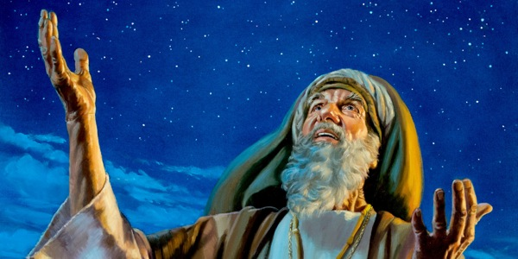
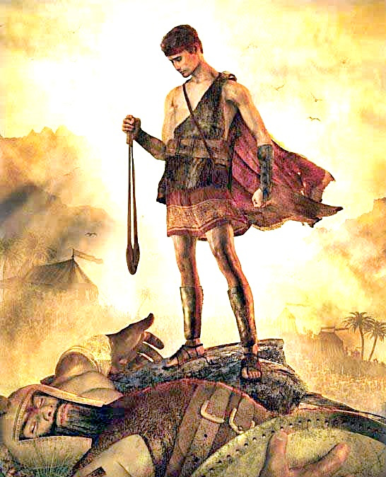
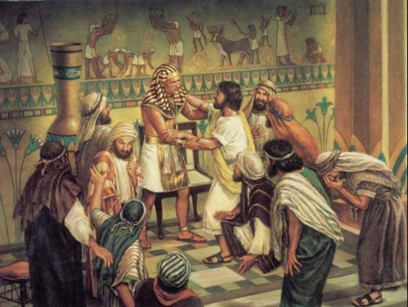
什么是伟大的人生？
唯有靠神才能
具有长久价值
正面影响他人

Slide 3
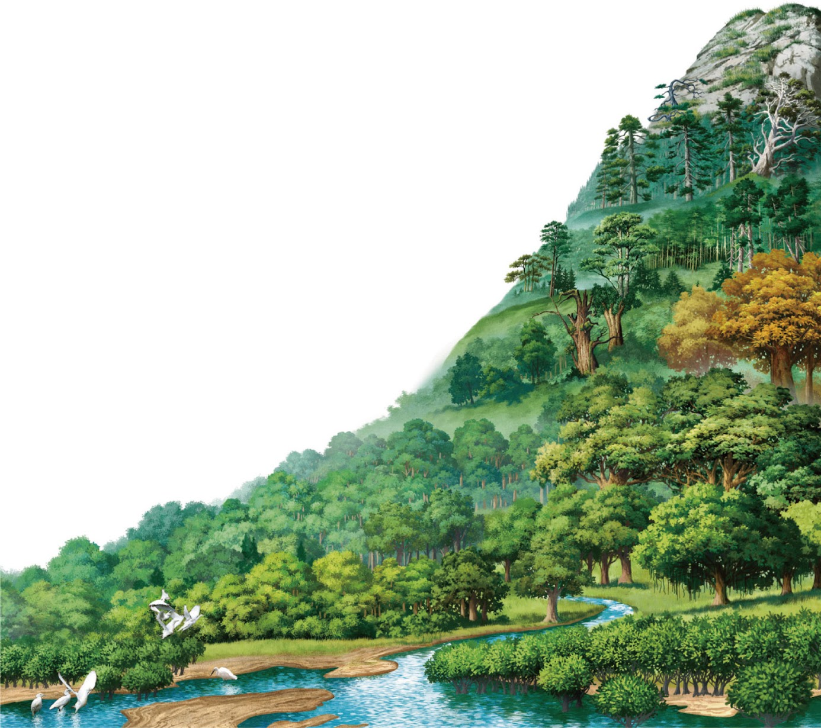
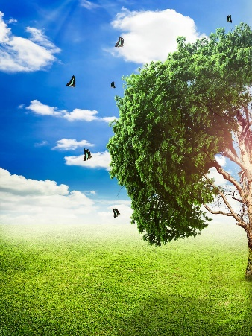
来3:1 同蒙天召的圣洁弟兄阿，你们应当思想我们所认为使者、为大祭司的耶稣。。。
来2:9 惟独见那成为比天使小一点的耶稣（或作：惟独见耶稣暂时比天使小）；因为受死的苦，就得了尊贵荣耀为冠冕，叫他因着神的恩，为人人尝了死味。2:10 原来那为万物所属为万物所本的，要领许多的儿子进荣耀里去，使救他们的元帅，因受苦难得以完全，本是合宜的。
灵
优
先
分
明
渴望
肉体

Slide 4
来3:1 同蒙天召的圣洁弟兄阿，你们应当思想我们所认为使者、为大祭司的耶稣。。。
来3:2 他为那设立他的尽忠，如同摩西在神的全家尽忠一样。3:3 他比摩西算是更配多得荣耀，好象建造房屋的比房屋更尊荣；3:4 因为房屋都必有人建造，但建造万物的就是神。3:5 摩西为仆人，在神的全家诚然尽忠，为要證明将来必传说的事。3:6 但基督为儿子，治理神的家；我们若将可夸的盼望和胆量坚持到底，便是他的家了。
灵
优
先
分
明
渴望
肉体

Slide 5
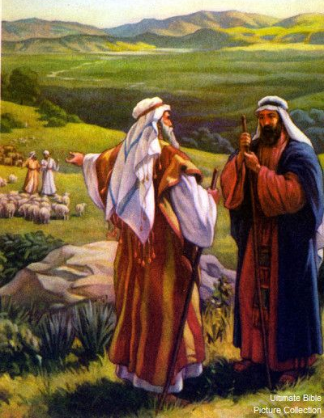
旧约圣经的例子
创13:7 当时，迦南人与比利洗人在那地居住。亚伯兰的牧人和罗得的牧人相争。13:8 亚伯兰就对罗得说：你我不可相争，你的牧人和我的牧人也不可相争，因为我们是骨肉(原文作弟兄)。13:9 遍地不都在你眼前么？请你离开我：你向左，我就向右；你向右，我就向左。13:10 罗得举目看见约但河的全平原，直到琐珥，都是滋润的，那地在耶和华未灭所多玛、蛾摩拉以先如同耶和华的园子，也象埃及地。13:11 于是罗得选择约但河的全平原，往东迁移；他们就彼此分离了。13:12 亚伯兰住在迦南地，罗得住在平原的城邑，渐渐挪移帐棚，直到所多玛。13:13 所多玛人在耶和华面前罪大恶极。
诗127:1 若不是耶和华建造房屋，建造的人就枉然劳力；若不是耶和华看守城池，看守的人就枉然儆醒。

Slide 6
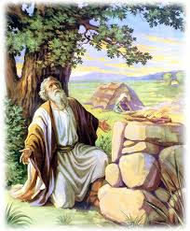
旧约圣经的例子
创12:10 那地遭遇饑荒。因饑荒甚大，亚伯兰就下埃及去，要在那里暂居。12:11 将近埃及，就对他妻子撒莱说：我知道你是容貌俊美的妇人。12:12 埃及人看见你必说：这是他的妻子，他们就要杀我，却叫你存活。12:13 求你说，你是我的妹子，使我因你得平安，我的命也因你存活。12:14 及至亚伯兰到了埃及，埃及人看见那妇人极其美貌。12:15 法老的臣宰看见了他，就在法老面前夸奖他。那妇人就被带进法老的宫去。12:16 法老因这妇人就厚待亚伯兰，亚伯兰得了许多牛、羊、骆驼、公驴、母驴、仆婢。12:17 耶和华因亚伯兰妻子撒莱的缘故，降大灾与法老和他的全家。12:18 法老就召了亚伯兰来，说：你这向我作的是甚么事呢？为甚么没有告诉我他是你的妻子？
诗127:1 若不是耶和华建造房屋，建造的人就枉然劳力；若不是耶和华看守城池，看守的人就枉然儆醒。

Slide 7
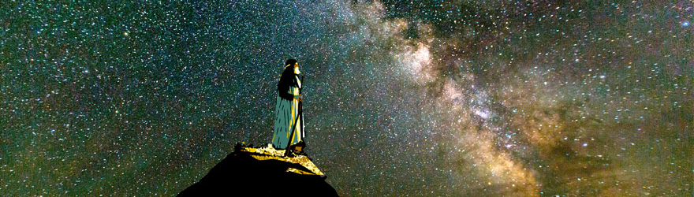
旧约圣经的例子
创13:14 罗得离别亚伯兰以后，耶和华对亚伯兰说：从你所在的地方，你举目向东西南北观看；13:15 凡你所看见的一切地，我都要赐给你和你的后裔，直到永远。13:16 我也要使你的后裔如同地上的尘沙那样多，人若能数算地上的尘沙纔能数算你的后裔。13:17 你起来，纵横走遍这地，因为我必把这地赐给你。13:18 亚伯兰就搬了帐棚，来到希伯崙幔利的橡树那里居住，在那里为耶和华筑了一座坛。

Slide 8
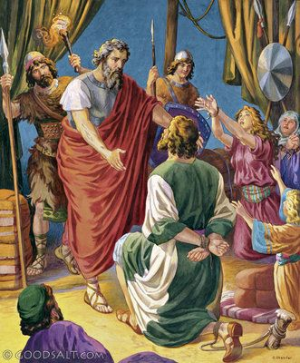
旧约圣经的例子
创14:11 四王就把所多玛和蛾摩拉所有的财物，并一切的粮食都掳掠去了；14:12 又把亚伯兰的姪儿罗得和罗得的财物掳掠去了。当时罗得正住在所多玛。14:13 有一个逃出来的人告诉希伯来人亚伯兰；亚伯兰正住在亚摩利人幔利的橡树那里。幔利和以实各并亚乃都是弟兄，曾与亚伯兰联盟。14:14 亚伯兰听见他姪儿(原文作弟兄)被掳去，就率领他家里生养的精练壮丁叁百一十八人，直追到但，14:15 便在夜间，自己同仆人分队杀败敌人，又追到大马色左边的何把，14:16 将被掳掠的一切财物夺回来，连他姪儿罗得和他的财物，以及妇女、人民也都夺回来。14:17 亚伯兰杀败基大老玛和与他同盟的王回来的时候，所多玛王出来，在沙微谷迎接他；沙微谷就是王谷。
诗127:1 若不是耶和华建造房屋，建造的人就枉然劳力；若不是耶和华看守城池，看守的人就枉然儆醒。

Slide 9
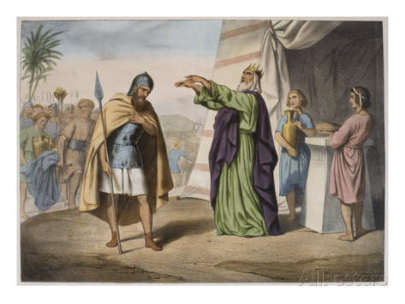
旧约圣经的例子
创14:16 将被掳掠的一切财物夺回来，连他姪儿罗得和他的财物，以及妇女、人民也都夺回来。14:17 亚伯兰杀败基大老玛和与他同盟的王回来的时候，所多玛王出来，在沙微谷迎接他；沙微谷就是王谷。14:18 又有撒冷王麦基洗德带着饼和酒出来迎接；他是至高神的祭司。14:19 他为亚伯兰祝福，说：愿天地的主、至高的神赐福与亚伯兰！14:20 至高的神把敌人交在你手里，是应当称颂的！亚伯兰就把所得的拿出十分之一来，给麦基洗德。 14:21 所多玛王对亚伯兰说：你把人口给我，财物你自己拿去罢！14:22 亚伯兰对所多玛王说：我已经向天地的主―至高的神耶和华起誓：14:23 凡是你的东西，就是一根线、一根鞋带，我都不拿，免得你说：我使亚伯兰富足！
诗127:1 若不是耶和华建造房屋，建造的人就枉然劳力；若不是耶和华看守城池，看守的人就枉然儆醒。

Slide 10
旧约圣经的例子
创50:15 约瑟的哥哥们见父亲死了，就说：或者约瑟怀恨我们，照着我们从前待他一切的恶足足的报复我们。50:16 他们就打发人去见约瑟，说：你父亲未死以先吩咐说：50:17 你们要对约瑟这样说：从前你哥哥们恶待你，求你饶恕他们的过犯和罪恶。如今求你饶恕你父亲 神之仆人的过犯。他们对约瑟说这话，约瑟就哭了。50:18 他的哥哥们又来俯伏在他面前，说：我们是你的仆人。50:19 约瑟对他们说：不要害怕，我岂能代替 神呢？50:20 从前你们的意思是要害我，但 神的意思原是好的，要保全许多人的性命，成就今日的光景。50:21 现在你们不要害怕，我必养活你们和你们的妇人孩子。于是约瑟用亲爱的话安慰他们。
诗127:1 若不是耶和华建造房屋，建造的人就枉然劳力；若不是耶和华看守城池，看守的人就枉然儆醒。

Slide 11
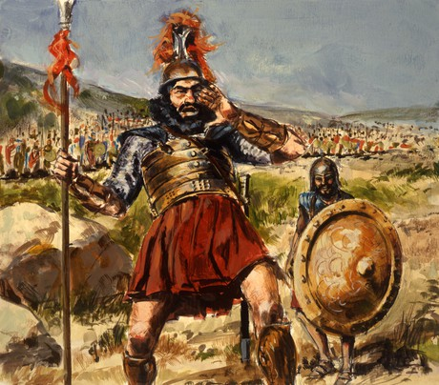

Slide 12
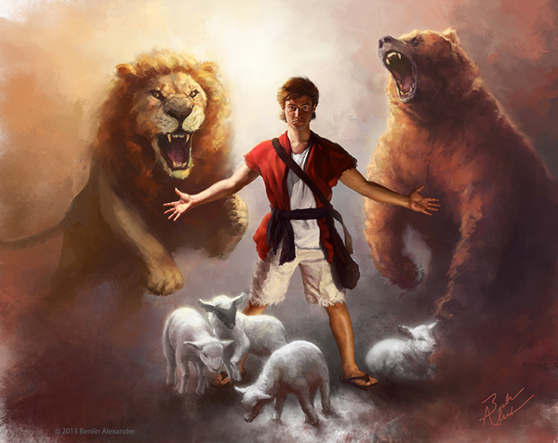
旧约圣经的例子
撒上17:33 扫罗对大卫说：你不能去与那非利士人战斗；因为你年纪太轻，他自幼就作战士。17:34 大卫对扫罗说：你仆人为父亲放羊，有时来了狮子，有时来了熊，从群中啣一隻羊羔去。17:35 我就追赶它，击打它，将羊羔从它口中救出来。它起来要害我，我就揪着它的鬍子，将它打死。17:36 你仆人曾打死狮子和熊，这未受割礼的非利士人向永生 神的军队骂阵，也必象狮子和熊一般。17:37 大卫又说：耶和华救我脱离狮子和熊的爪，也必救我脱离这非利士人的手。扫罗对大卫说：你可以去罢！耶和华必与你同在。17:38 扫罗就把自己的战衣给大卫穿上，将铜盔给他戴上，又给他穿上铠甲。
诗127:1 若不是耶和华建造房屋，建造的人就枉然劳力；若不是耶和华看守城池，看守的人就枉然儆醒。

Slide 13
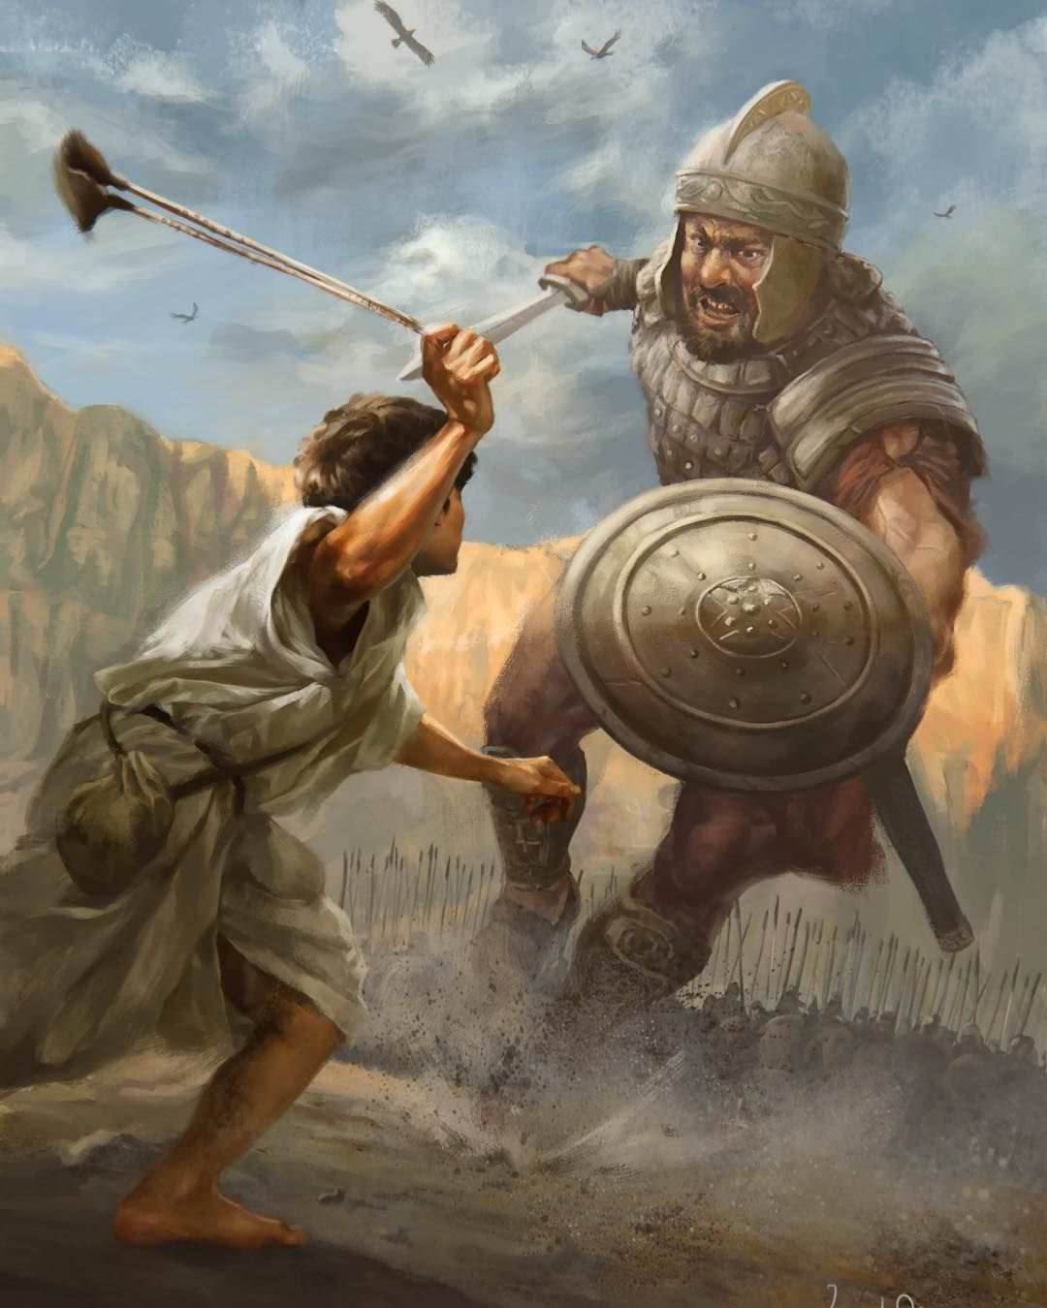
旧约圣经的例子
撒上17:42 非利士人观看，见了大卫，就藐视他；因为他年轻，面色光红，容貌俊美。17:43 非利士人对大卫说：你拿杖到我这里来，我岂是狗呢？非利士人就指着自己的 神咒诅大卫。17:44 非利士人又对大卫说：来罢！我将你的肉给空中的飞鸟、田野的走兽吃。17:45 大卫对非利士人说：你来攻击我，是靠着刀枪和铜戟；我来攻击你，是靠着万军之耶和华的名，就是你所怒骂带领以色列军队的 神。17:46 今日耶和华必将你交在我手里。我必杀你，斩你的头，又将非利士军兵的尸首给空中的飞鸟、地上的野兽吃，使普天下的人都知道以色列中有 神；17:47 又使这众人知道耶和华使人得胜，不是用刀用枪，因为争战的胜败全在乎耶和华。他必将你们交在我们手里。
诗127:1 若不是耶和华建造房屋，建造的人就枉然劳力；若不是耶和华看守城池，看守的人就枉然儆醒。

Slide 14
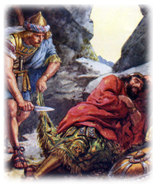
旧约圣经的例子
撒上24:1 扫罗追赶非利士人回来，有人告诉他说：大卫在隐基底的旷野。24:2 扫罗就从以色列人中挑选叁千精兵，率领他们往野羊的磐石去，寻索大卫和跟随他的人。24:3 到了路旁的羊圈，在那里有洞，扫罗进去大解。大卫和跟随他的人正藏在洞里的深处。24:4 跟随的人对大卫说：耶和华曾应许你说：我要将你的仇敌交在你手里，你可以任意待他。如今时候到了！大卫就起来，悄悄地割下扫罗外袍的衣襟。24:5 随后大卫心中自责，因为割下扫罗的衣襟；24:6 对跟随他的人说：我的主乃是耶和华的受膏者，我在耶和华面前万不敢伸手害他，因他是耶和华的受膏者。24:7 大卫用这话拦住跟随他的人，不容他们起来害扫罗。扫罗起来，从洞里出去行路。
诗127:1 若不是耶和华建造房屋，建造的人就枉然劳力；若不是耶和华看守城池，看守的人就枉然儆醒。

Slide 15
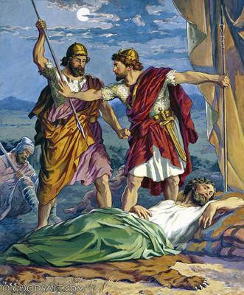
旧约圣经的例子
撒上26:7 于是大卫和亚比筛夜间到了百姓那里，见扫罗睡在辎重营里；他的枪在头旁，插在地上。押尼珥和百姓睡在他周围。26:8 亚比筛对大卫说：现在 神将你的仇敌交在你手里，求你容我拿枪将他刺透在地，一刺就成，不用再刺。26:9 大卫对亚比筛说：不可害死他。有谁伸手害耶和华的受膏者而无罪呢？26:10 大卫又说：我指着永生的耶和华起誓，他或被耶和华击打，或是死期到了，或是出战阵亡；26:11 我在耶和华面前，万不敢伸手害耶和华的受膏者。现在你可以将他头旁的枪和水瓶拿来，我们就走。26:12 大卫从扫罗的头旁拿了枪和水瓶，二人就走了，没有人看见，没有人知道，也没有人醒起，都睡着了，因为耶和华使他们沉沉地睡了。
诗127:1 若不是耶和华建造房屋，建造的人就枉然劳力；若不是耶和华看守城池，看守的人就枉然儆醒。

